Slide 1

Task7 第三次汇报
第4组
邓浩 王逢源

Slide 2
01本周进度
数据收集：
从sci-hub爬取计算机科学论文

Slide 3

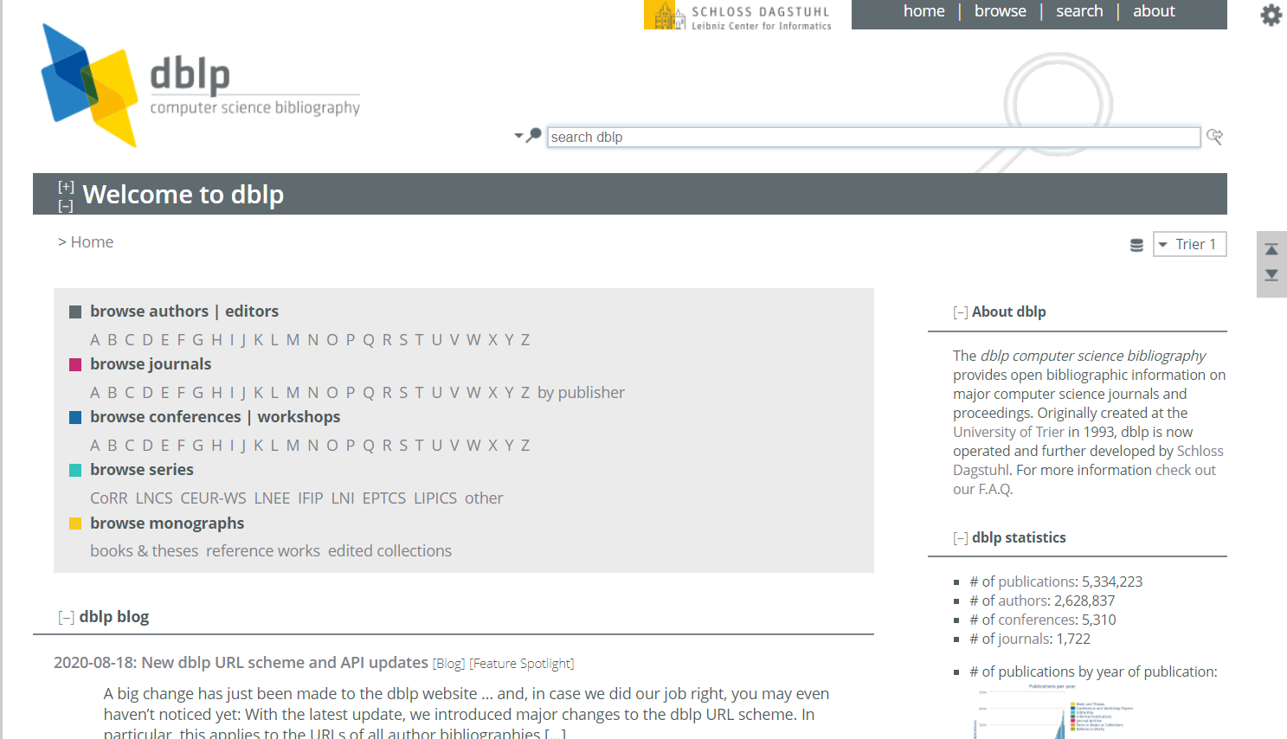
DBLP
DBLP（DataBase systems and Logic Programming）是计算机领域内对研究的成果以作者为核心的一个计算机类英文文献的集成数据库系统。包括国际期刊和国际会议等公开发表的论文。

Slide 4
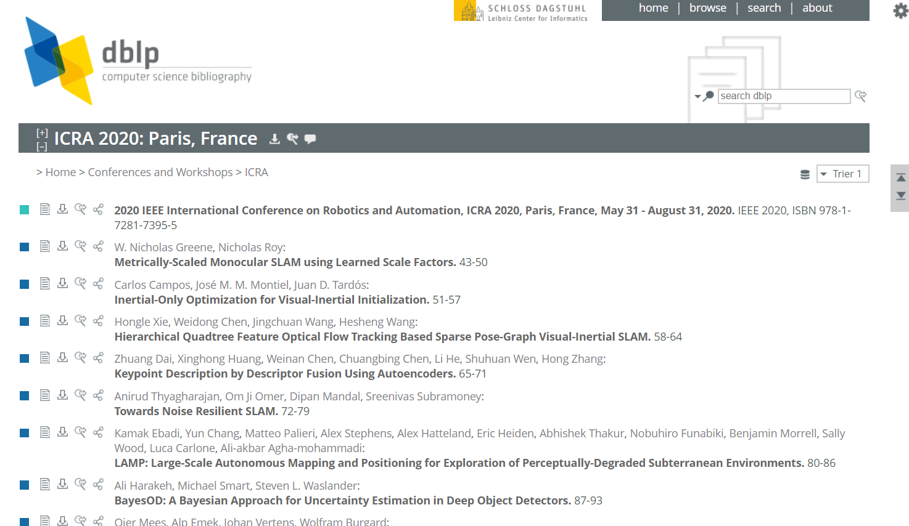
DBLP
选择ICRA2020（2020年机器人与自动化国际会议）的论文集，使用BeautifulSoup爬取了DOI链接和Titles，保存到txt文件。

Slide 5
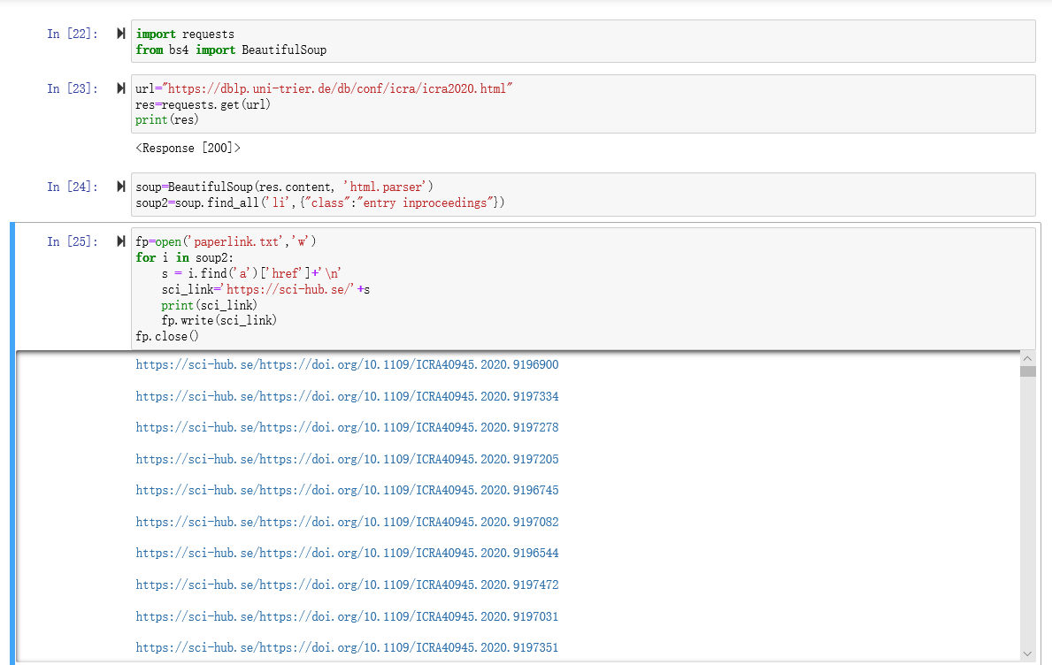
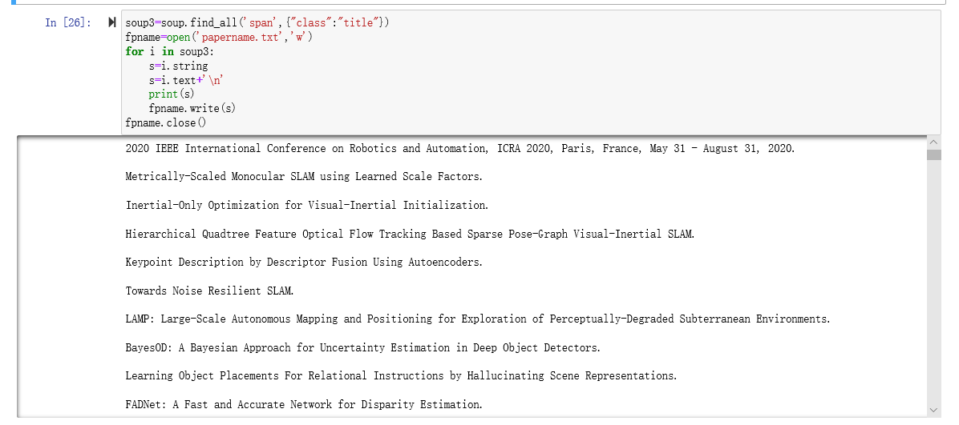
DBLP
展示代码

Slide 6
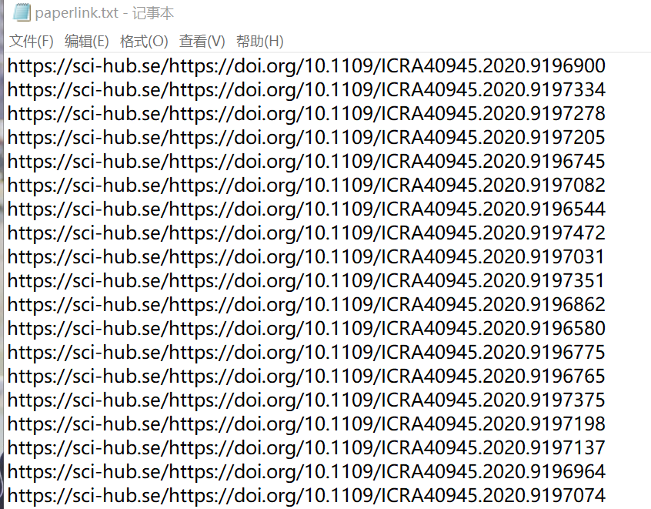
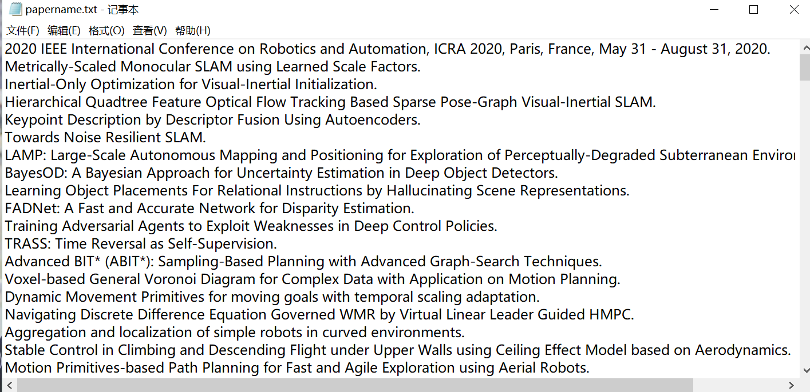
DBLP
提取到的DOI链接与SCI-HUB字符串结合，得到新的下载链接
提取到的论文题目

Slide 7
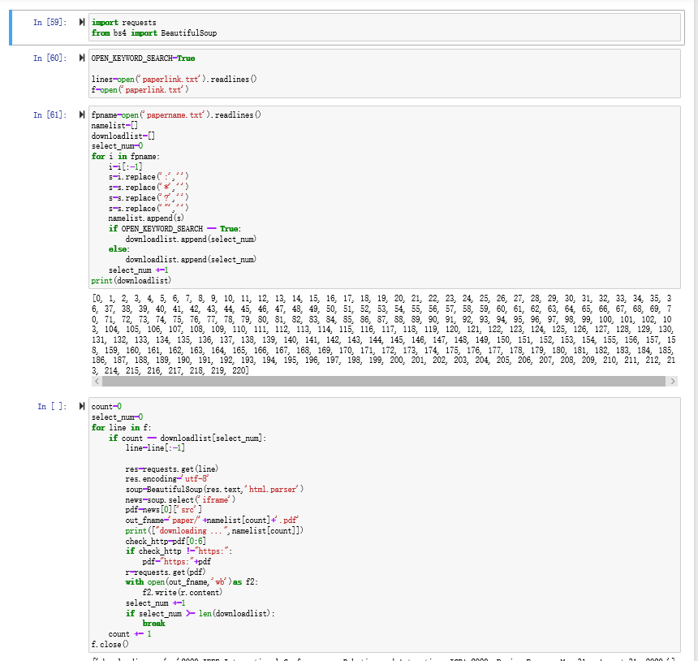
Sci-hub
遍历所有论文链接下载，命名为论文Title
展示代码

Slide 8
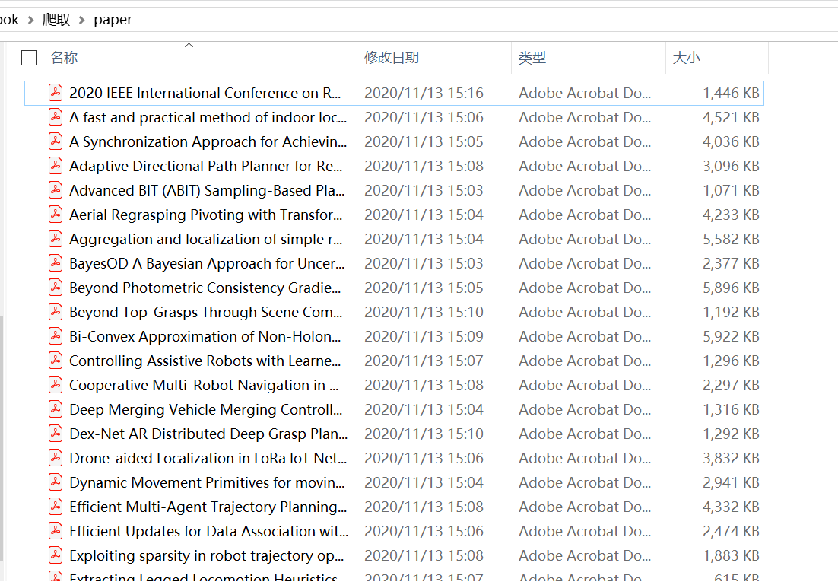
Sci-hub
下载结果

Slide 9
02未来计划
1
数据收集：爬取更多期刊或会议的计算机科学论文
2
完成数据清洗
在前一阶段已经完成了算法的学习和选择，下一阶段用朴素贝叶斯进行文本分类，用tf-idf构建n元语法模型。
3

Slide 10
谢谢！

